Slide 1
Razlomci u svemiru
Lovro Vitković

Slide 2
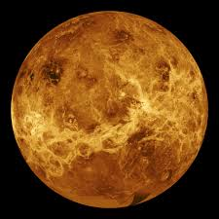
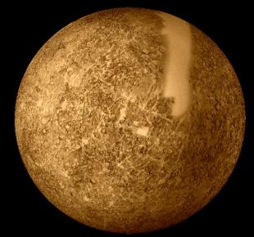
1. Planet je Merkur
Njegov promjer je promjera Sunca
To ga čini najmanjim planetom u Sunčevom sustavu
Merkur je manji od Zemlje za promjera Sunca
3
1000
6
1000

Slide 3
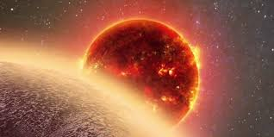
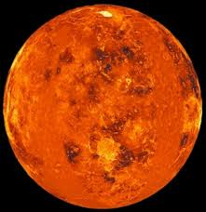
2.Planet je Venera
-Venerin promjer je promjera Sunca
-Njezin promjer je čini 6. planetom po veličini
-Ona čini planeta u Sunčevom sustavu
8
1000
1
8

Slide 4
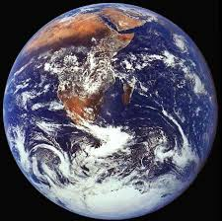
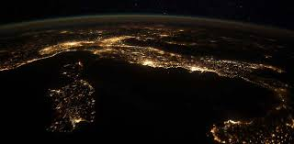
3.Planet je Zemlja
Zemljin promjer je promjer Sunca
Merkur, Venera i Zemlja zajedno čine planeta u Sunčevom sustavu
Zemljin udio kopna je , a mora
9
1000
3
1000
21
100
79
100

Slide 5
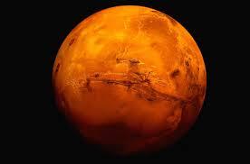
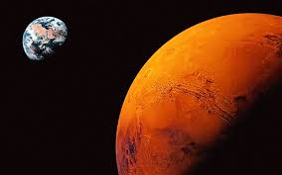
4.Planet je Mars
Njegov promjer je promjera Sunca
On je 7. planet po veličini
Zemlja i Mars čine planeta na kojima se može živjeti
5
1000
2
8

Slide 6
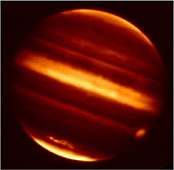
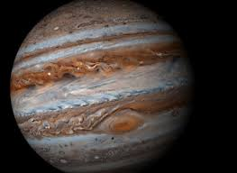
5.Planet je Jupiter
102
1000
Njegov promjer je promjera Sunca
On je ujedno najveći planet Sunčeva sustava i čini najvećih planeta u Sunčevom sustavu
Jupiter je planet na kojem se već više od 30 godina zbiva velika oluja
1
2

Slide 7
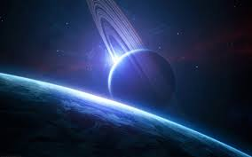
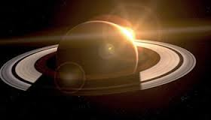
6.Planet je Saturn
86
1000
Saturnov promjer je promjera Sunca
Saturn čini planeta u Sunčevom sustavu koji imaju prstenove
Saturn je sastavljen od helija i malo dušika i to ga čini jako osjetljivim planetom
Također Saturn ima mnogo prstena koji su vidljivi i okreću se oko 500 km/h
1
2

Slide 8
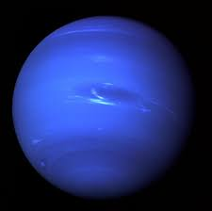
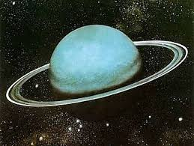
7.Planet je Uran
37
1000
Uranov promjer je promjera Sunca
Uran čini hladnih planeta u Sunčevu sustavu
Njegova temperatura zna pasti i do -360°C
Uran također ima prstenove samo što se teže primječuju
1
2

Slide 9
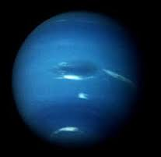
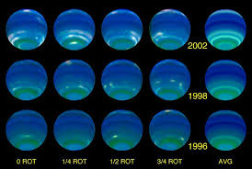
8.Planet je Neptun
Neptunov promjer je promjera Sunca
Neptun čini najudaljenijih planeta u Sunčevom sustavu
Neptun je najhladniji planet hladniji i od Urana
Neptunovo mijenjane kroz
kroz godine:
35
1000
1
2

Slide 10
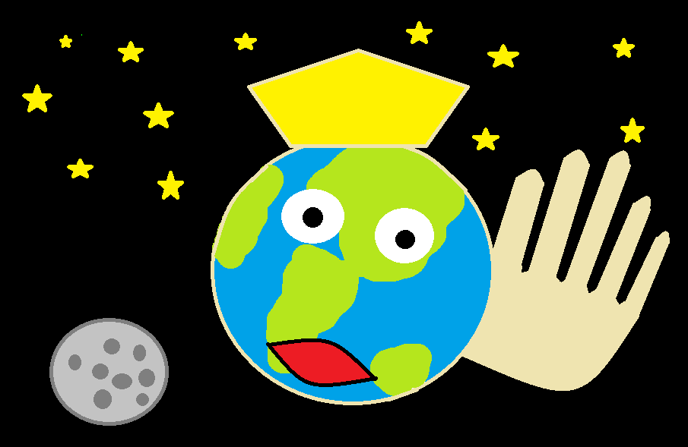
KRAJ

